Slide 1
NO COAL SAVE KRABI

Slide 2
ทรัพยากรและสิ่งแวดล้อม
- โครงการสร้างท่าเทียบเรือน้ำลึก อ.คลองรั้ว จ.กระบี่

Slide 3
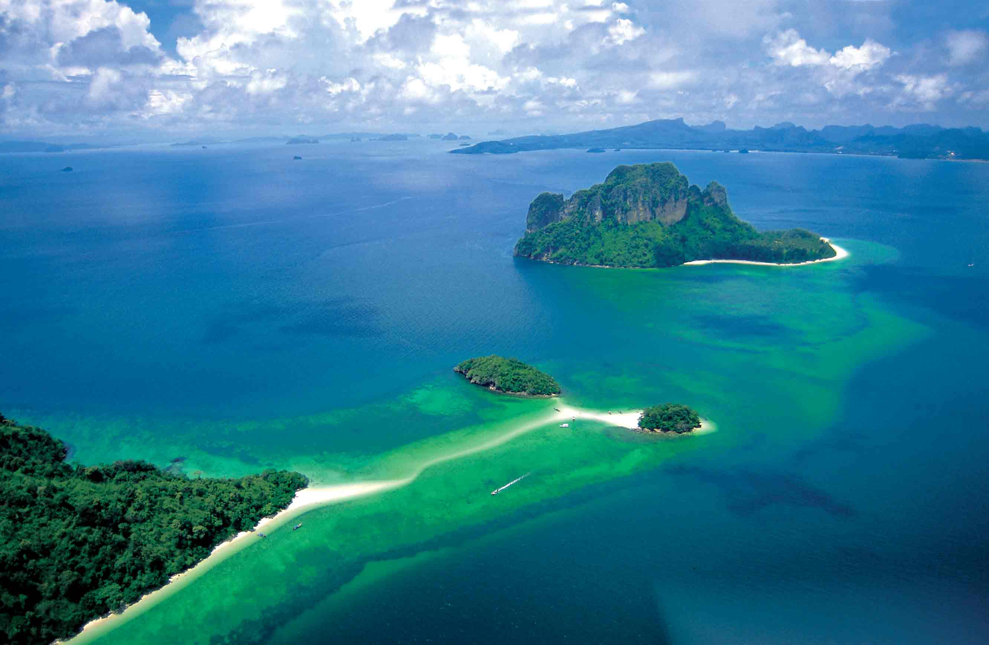
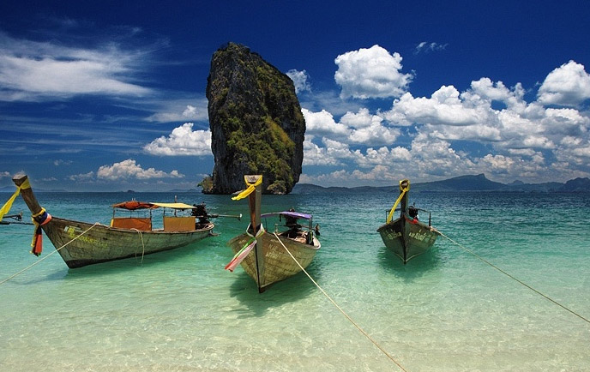
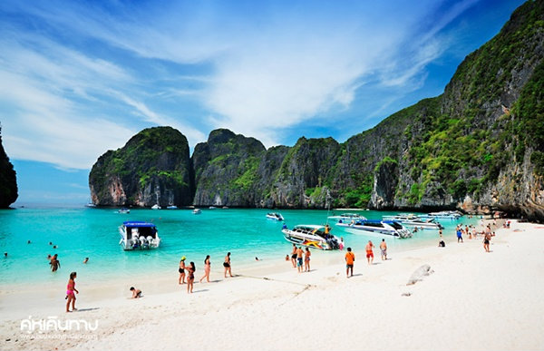
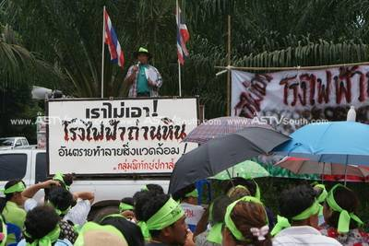
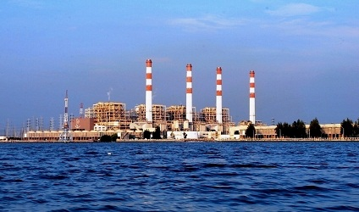
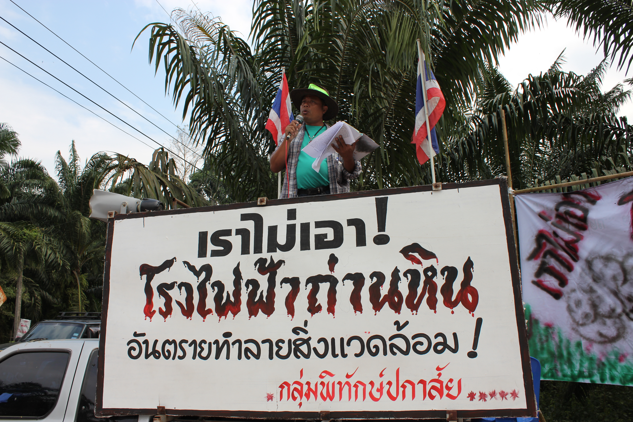
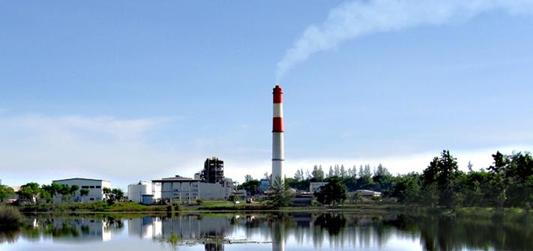
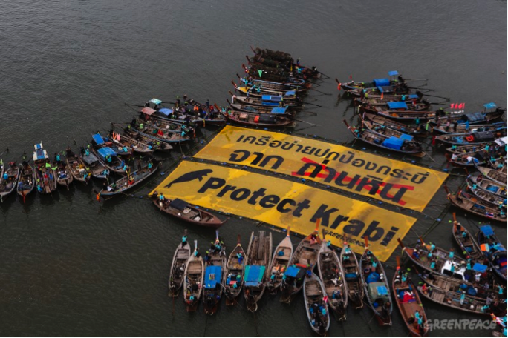
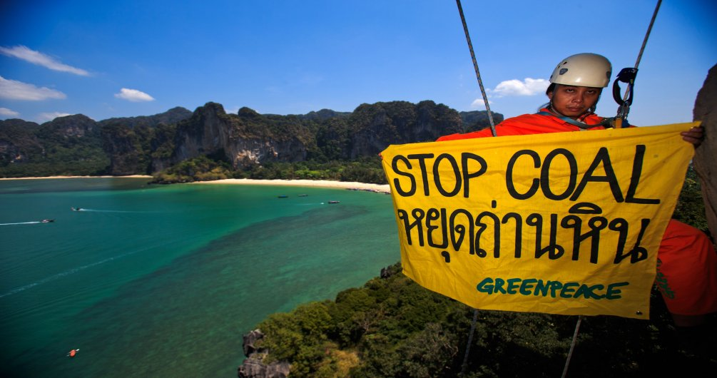

Slide 4
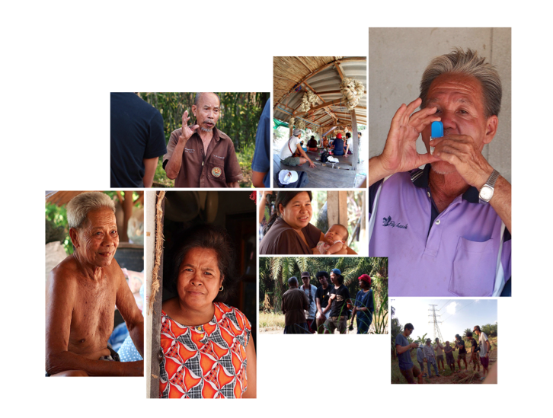
RESEARCH

Slide 5
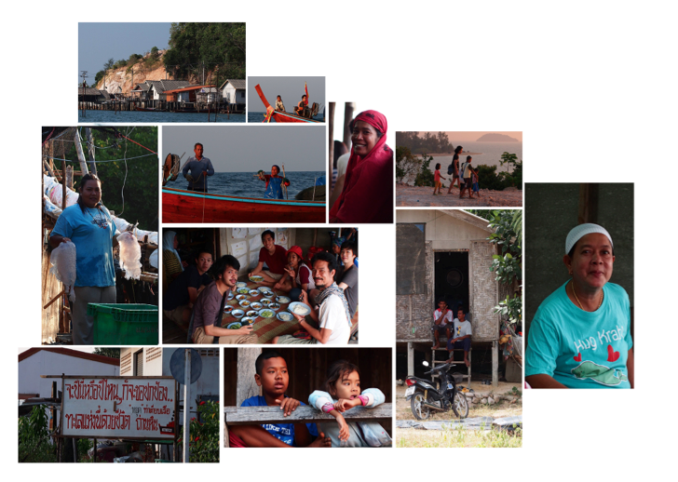
RESEARCH

Slide 6
PRE-PRODUCTION
ประเด็นหลัก
นำเสนอผลกระทบจากโรงไฟฟ้าถ่านหิน
ที่เคยเกิดขึ้นมาแล้วและคาดว่าจะเกิดขึ้นในอนาคต
กลุ่มเป้าหมาย
ผู้ที่ไม่ได้รับผลกระทบโดยตรง, คนเมือง
ผู้คนในจังหวัดกระบี่
หน่วยงาน กฟฝ. และ ภาครัฐ

Slide 7
PRE-PRODUCTION
รูปแบบการนำเสนอ
โฆษณารณรงค์ 3 ตัว
ความยาวไม่เกิน 0.30-2.00 นาที
วัตถุประสงค์
- ให้ข้อมูล - กระตุ้น - ช่วยกันหาทางออกที่ดีที่สุด

Slide 8
ชุมชนคลองรั้ว
“พวกเรามีพลังงานทางเลือกมากมาย แต่พวกเขามีทางเลือกบ้างรึเปล่า”
“หรือเราจะปล่อยให้เวลา ทำร้ายพวกเขาอย่างไม่ใยดี”
กลุ่มเป้าหมาย คนเมือง, ผู้ที่ไม่ได้รับผลกระทบโดยตรง

Slide 9
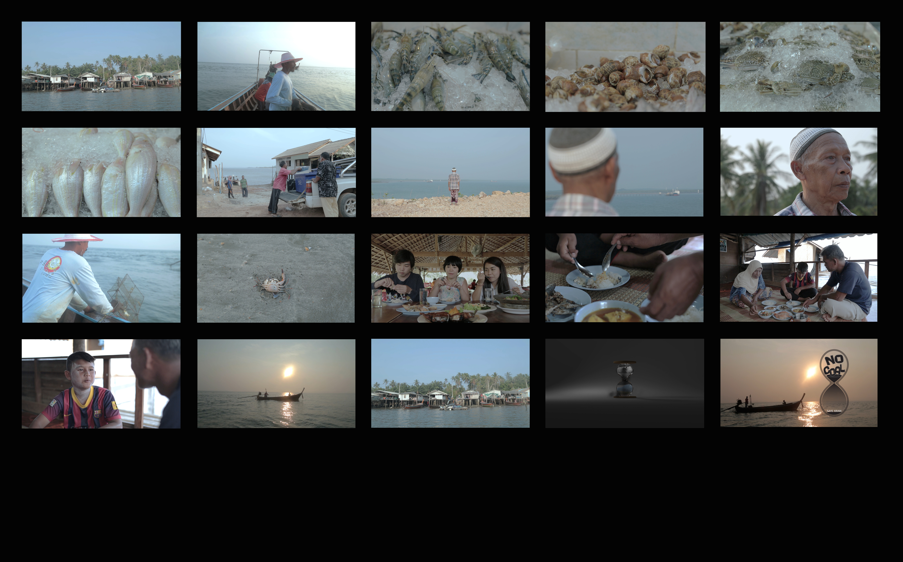
Storyboard

Slide 10
ถ้ากระบี่…
“คุณจะรู้สึกอย่างไร ถ้าวันข้างหน้า กระบี่ไม่เป็นเหมือนที่คุณรู้จัก”
กลุ่มเป้าหมาย คนจังหวัดกระบี่

Slide 11
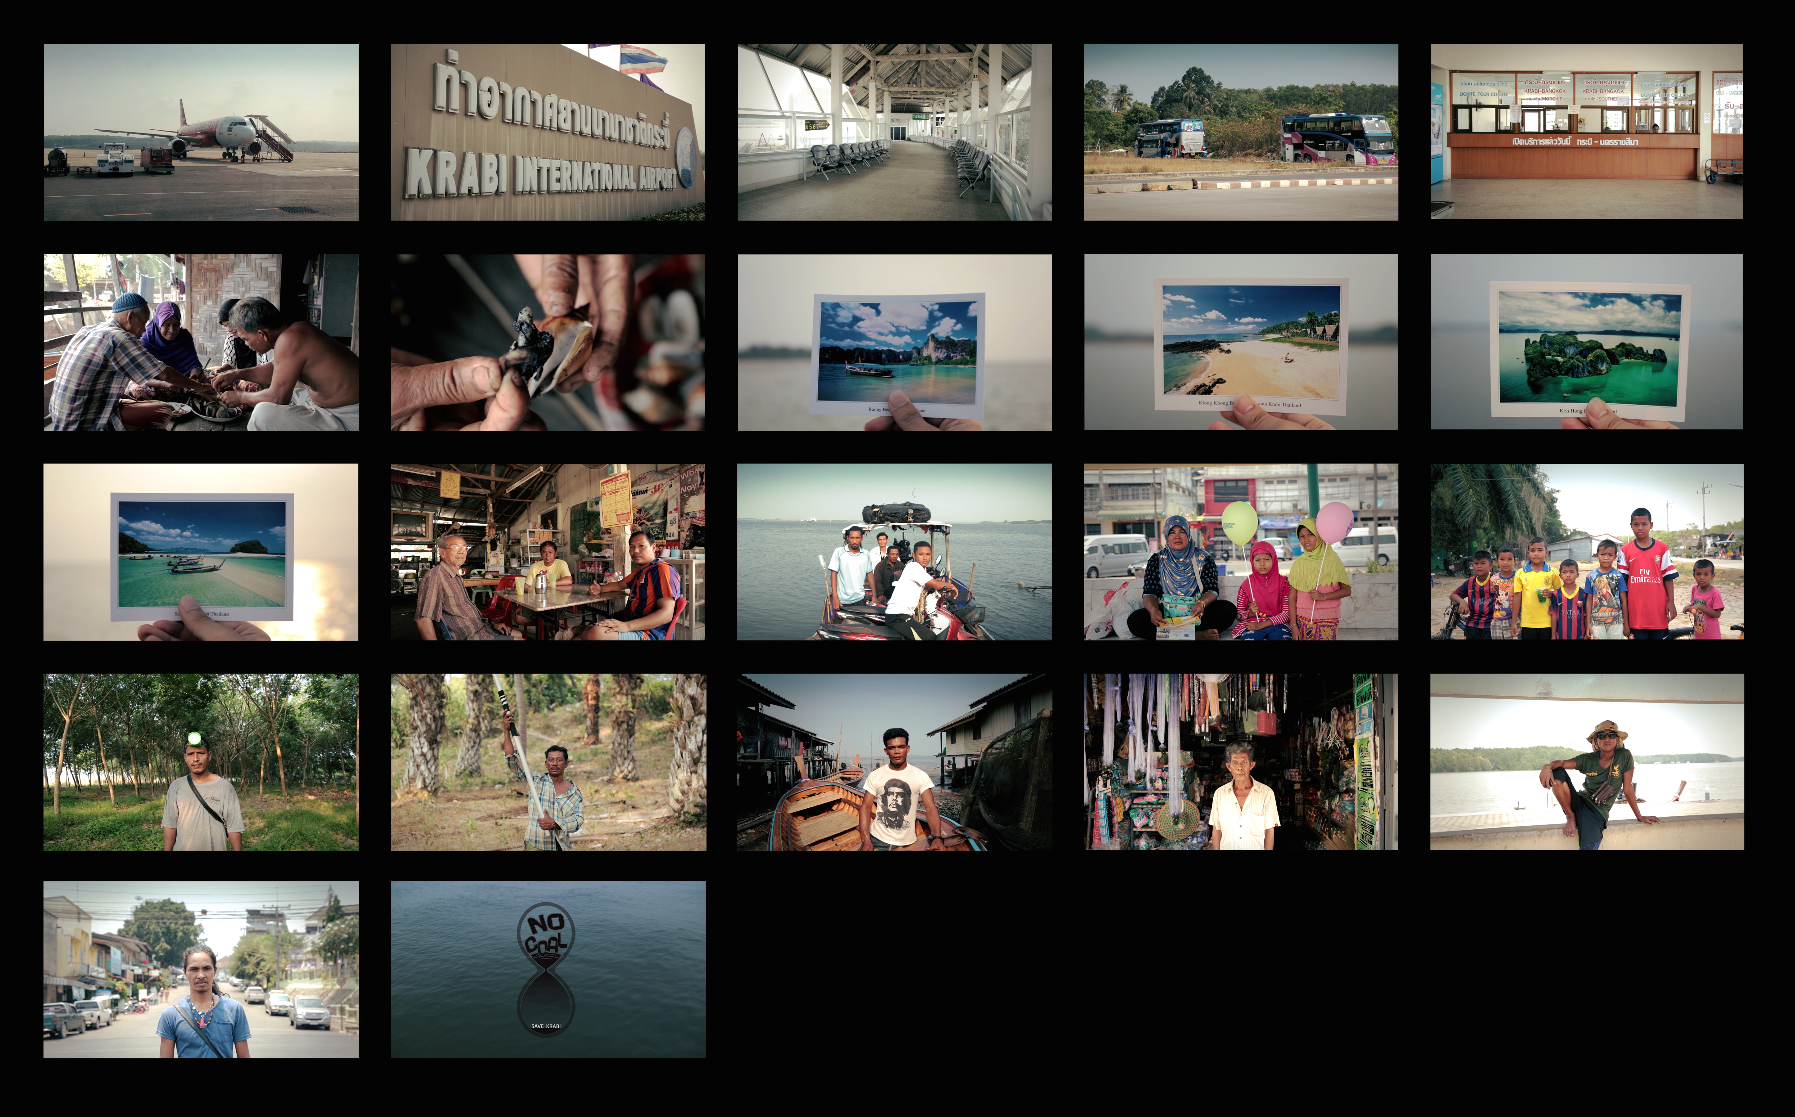
Storyboard

Slide 12
แสงไฟสีดำ
“แสงสว่างที่นำพาความมืดมิดมายิ่งกว่า”
“อย่าให้มันต้องเกิดขึ้นอีกเลยครับ”
กลุ่มเป้าหมาย หน่วยงาน กฟฝ. และภาครัฐ

Slide 13
Storyboard

Slide 14
ผลที่คาดว่าจะได้รับ
กระตุ้นสังคม
เข้ามามีส่วนร่วม
หยุดยั้งการกลับมาใช้พลังงานถ่านหิน

Slide 15
ช่องทางในการเผยแพร่
Social network
Youtube
Facebook
สื่อโทรทัศน์
โทรทัศน์
เคเบิ้ลทีวีในพื้นที่จังหวัดกระบี่ และภาคใต้

